Slide 1
BUỔI 10 / 10 · NÂNG CAO
FastBusiness Online & Bcode
Đóng gói, triển khai và ôn tập
Thời lượng 3 giờ · tài liệu chi tiết: DaoTao_Fast_Bcode.docx — Buổi 10
Notes:
Buổi 10: Đóng gói, triển khai và ôn tập (Nâng cao, 3 giờ).
Chuẩn bị: Các bài làm của buổi 4–8 trên dự án thử.
Nhắc lại bài tập về nhà của buổi trước trước khi vào nội dung mới (5–10 phút).

Slide 2
Mục tiêu và lịch trình
Học xong buổi này, bạn:
 | Nội dung | Thời gian
1 | Note (New), BcodeNote, Gen Update | 45'
2 | Triển khai lên dự án, rollback | 30'
3 | Checklist, ôn tập toàn khoá | 45'
4 | Bài kiểm tra cuối khoá | 60'
▪ Gom thay đổi theo yêu cầu bằng Note (New) / BcodeNote
▪ Tạo gói update đúng cấu trúc, triển khai và rollback
▪ Tự kiểm bằng checklist trước triển khai
Lưu ý: Chuẩn bị: Các bài làm của buổi 4–8 trên dự án thử
Buổi 10 · Đóng gói, triển khai và ôn tập
2
Notes:
Mục tiêu:
- Gom thay đổi theo yêu cầu bằng Note (New) / BcodeNote
- Tạo gói update đúng cấu trúc, triển khai và rollback
- Tự kiểm bằng checklist trước triển khai
Lịch trình:
1. Note (New), BcodeNote, Gen Update (45')
2. Triển khai lên dự án, rollback (30')
3. Checklist, ôn tập toàn khoá (45')
4. Bài kiểm tra cuối khoá (60')

Slide 3
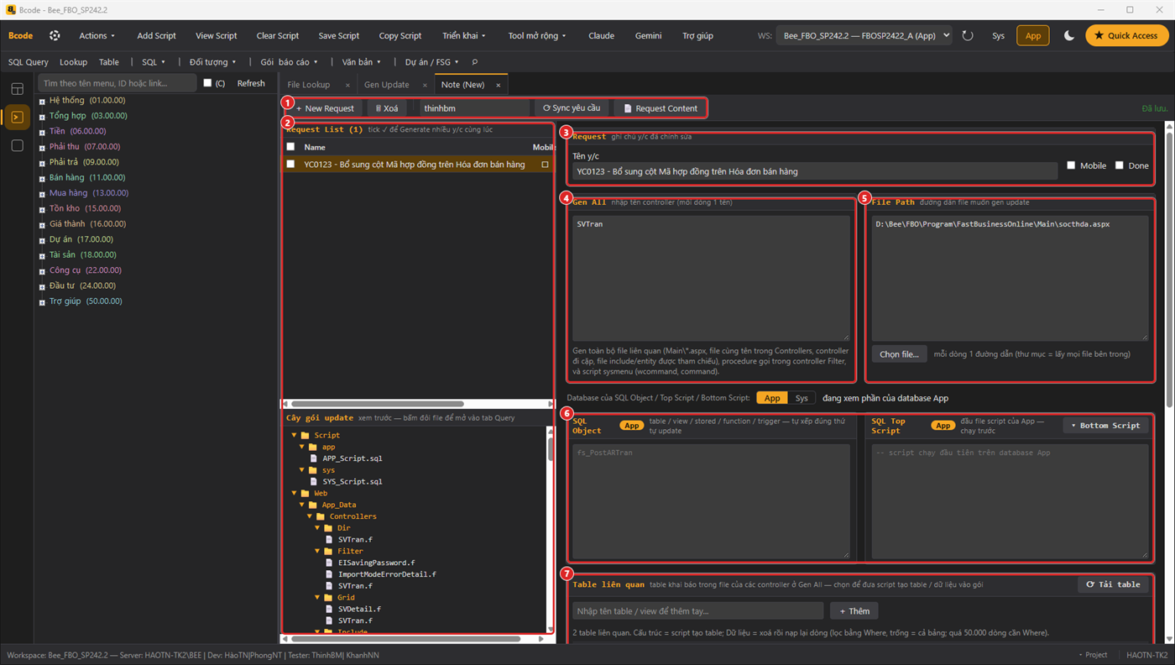
Note (New) · BcodeNote · Gen Update
▪ Gen All · File Path
▪ SQL Object (App / Sys)
▪ Top Script trước · Bottom sau
▪ Table liên quan
▪ Xem trước gói → Generate Update
▪ BcodeNote: nhiều dự án
▪ Gói: Script\app, Script\sys, Web\…
Buổi 10 · Đóng gói, triển khai và ôn tập
3
Notes:
Note (New) (Ctrl+Shift+4): mỗi yêu cầu là một mục. Sync yêu cầu để kéo yêu cầu của bạn từ FSG, hoặc New Request.
Khai: Gen All (tên controller — Bcode tự lấy đủ file và script menu), File Path (file lẻ), SQL Object (procedure / function, chọn App / Sys), SQL Top Script (chạy trước, vd tạo bảng), Bottom Script (chạy sau, vd menu), Table liên quan (cấu trúc / dữ liệu).
Xem trước gói, mở tất cả script để rà, rồi Generate Update.
BcodeNote.exe làm cùng việc nhưng chuyển được nhiều dự án; chọn menu ở cây trái → Gợi ý cho y/c đang mở → tick → Điền vào y/c.
Gen Update (Ctrl+Shift+G) đóng gói nhanh không theo yêu cầu. Gói gồm Script\app\APP_Script.sql, Script\sys\SYS_Script.sql, Web\..., description.txt. Table không bao giờ bị DROP.

Slide 4
Triển khai lên dự án
Sao lưu
Script Sys
Script App
Chép Web\
Kiểm tra
file sẽ ghi đè,
procedure cũ, DB
SYS_Script.sql
trên Sys Data
APP_Script.sql
trên App Data
đè vào site,
giữ cấu trúc
Clear Structure,
thử trên web
▪ Đọc tab Message sau mỗi script — có lỗi thì dừng.
▪ Đổi cấu trúc bảng → Actions → Clear Structure App; nạp lại site → Refresh Web.config.
Cần kiểm tra ở dự án: Ai được chép file / chạy script trên server khách, vào giờ nào — theo quy định từng dự án.
Buổi 10 · Đóng gói, triển khai và ôn tập
4
Notes:
Thứ tự triển khai: sao lưu trước (file sẽ ghi đè, định nghĩa procedure cũ làm script rollback, có thể backup database bằng Settings → Backup Database).
Chạy SYS_Script trên Sys Data, APP_Script trên App Data — đọc tab Message, có lỗi thì dừng lại.
Chép thư mục Web đè vào site, giữ đúng cấu trúc.
Đổi cấu trúc bảng thì Actions → Clear Structure App; cần nạp lại site thì Refresh Web.config.
Cuối cùng mở menu trên web kiểm tra: thêm, sửa, xoá, in, xuất Excel; ghi chú kết quả vào yêu cầu.
Quy trình cụ thể (ai được chép file lên server khách, giờ nào) theo quy định từng dự án.

Slide 5
Phụ lục B — Checklist trước khi triển khai
# | Hạng mục
1 | Đã chạy thử trên database thử, đúng phiên bản Fast của khách
2 | Đã sao lưu: file sẽ ghi đè, procedure cũ (rollback), dữ liệu sẽ sửa
3 | Script chạy lại nhiều lần không lỗi; không DROP TABLE dữ liệu; UPDATE/DELETE có WHERE
4 | Đúng database: Script\sys → Sys Data, Script\app → App Data
5 | Bảng phân kỳ: thêm cột cho mọi kỳ, Check Partitions Struct sạch
6 | Problems sạch, không file đỏ; tiêu đề v/e đủ; menu + quyền
7 | description.txt ghi mã yêu cầu, nội dung, người làm, ngày
8 | Không đưa mật khẩu, chuỗi kết nối, dữ liệu khách vào gói / tài liệu
Buổi 10 · Đóng gói, triển khai và ôn tập
5
Notes:
Checklist này nên in ra hoặc dán vào Note của mỗi yêu cầu. Mục 2 và 3 là quan trọng nhất: luôn có đường lui (rollback) và script phải chạy lại được nhiều lần (dùng IF OBJECT_ID ... IS NULL, IF COL_LENGTH ... IS NULL).
Mục 8: repo / tài liệu / tin nhắn không bao giờ chứa mật khẩu hay chuỗi kết nối thật.

Slide 6
Phụ lục A — Phím tắt Bcode quan trọng
Phím | Việc | Phím | Việc
Ctrl+P | Tìm mọi thứ | Ctrl+F1 | Trợ giúp
Ctrl+Shift+P / Ctrl+O | Projects / dự án khác | Ctrl+1 | App ↔ Sys
Ctrl+Shift+Q | SQL Query | F5 · Alt+F5 | Chạy · huỷ
F12 · Ctrl+I | Xem object · AI SQL | Ctrl+E | Kết quả → Excel
Ctrl+Shift+T · C · L | Table · Command · Lookup | Ctrl+3 | SQL Profiler
Ctrl+Shift+W · F | WCommand · File Lookup | Ctrl+Alt+U | Ai đang dùng
Ctrl+Shift+4 · G | Note (New) · Gen Update | Ctrl+Shift+J | So sánh object
Ctrl+Alt+Shift+A · V | Add · View Script | Ctrl+Alt+Shift+F · I | Luật Fast · AI phân tích
Mẹo: BcodeViewer: Ctrl+P mở file · F12 entity · Ctrl+Shift+M Problems · Alt+P xem Dir · Ctrl+Enter chạy SQL · F5 chạy menu
Buổi 10 · Đóng gói, triển khai và ôn tập
6
Notes:
Bảng phím tắt hay dùng nhất. Bảng đầy đủ trong tài liệu Word phụ lục A và trong tab Trợ giúp.
BcodeViewer: Ctrl+P mở file, F12 / Ctrl+F12 entity, Shift+F12 nơi dùng, Ctrl+G Go to, Ctrl+Shift+M Problems, Alt+P xem trước Dir, Ctrl+Enter chạy SQL, F5 chạy menu, Ctrl+Shift+H lịch sử file.
Mọi phím đều đổi được: Bcode Settings → Giao diện (Template) → Phím tắt; BcodeViewer File → Phím tắt.

Slide 7
Ôn tập toàn khoá
Cơ bản
Trung cấp
Nâng cao
▪ Menu = wcommand → aspx → Grid / Dir / Lookup
▪ App ↔ Sys, bảng phân kỳ
▪ Sửa dữ liệu 5 bước
▪ File Lookup + BcodeViewer
▪ Danh mục, AutoComplete, ⚡ Chuẩn Fast
▪ Báo cáo: Filter → proc → Grid → Report
▪ Mẫu in: d1 / d2, ?biến, !1.cột
▪ Procedure: ALTER, sao lưu, rollback
▪ Macro FCode, lỗi NULL / collation
▪ Bắt lỗi 6 bước
▪ Gói update + checklist
Buổi 10 · Đóng gói, triển khai và ôn tập
7
Notes:
Ôn tập ba phần của khoá học trước bài kiểm tra cuối khoá.
Bài kiểm tra: nhận một yêu cầu trọn gói (danh mục + báo cáo + mẫu in), làm trên dự án thử và đóng gói trong một ngày; người hướng dẫn chấm theo checklist phụ lục B.

Slide 8
Thực hành tại lớp
▪ 1. Đóng gói danh mục (buổi 5), báo cáo (buổi 6), mẫu in (buổi 7), procedure (buổi 8) thành các yêu cầu trong Note (New), Generate Update.
▪ 2. Triển khai gói lên một bản sao khác, chạy checklist, thử rollback procedure.
Mẹo: Trên database: Sổ bài tập thực hành — Buổi 10 (FBOSP2422_App / _Sys, chạy 00_TaoDuLieuMau.sql trước).
Bài tập: Về nhà: Bài kiểm tra cuối khoá: nhận 1 yêu cầu trọn gói (danh mục + báo cáo + mẫu in), làm và đóng gói trong 1 ngày.
Buổi 10 · Đóng gói, triển khai và ôn tập
8
Notes:
Học viên làm trên dự án thử, người hướng dẫn đi kiểm từng máy. Ai xong sớm làm luôn bài tập về nhà.
Bài tập về nhà: Bài kiểm tra cuối khoá: nhận 1 yêu cầu trọn gói (danh mục + báo cáo + mẫu in), làm và đóng gói trong 1 ngày.

Slide 9
Tự kiểm tra
▪ 1. Gói update gồm những thư mục nào?
▪ 2. Script nào chạy trên database nào?
▪ 3. Đổi cấu trúc bảng xong site vẫn báo lỗi cột?
Buổi 10 · Đóng gói, triển khai và ôn tập
9
Notes:
Hỏi nhanh cả lớp; đáp án:
1. Script\app, Script\sys, Web\…, description.txt.
2. SYS_Script.sql → Sys Data, APP_Script.sql → App Data.
3. Actions → Clear Structure App (site còn giữ cấu trúc cũ).

